Slide 1
Moja okolica
Wierzbie

Slide 2
WIERZBIE !
Wierzbie –wieś w Polsce położona w województwie , w powiecie oleskim, w gminie Praszka , przy drodze krajowej nr 45 z Wielunia do Opola. Wieś znana od 1381 r.
Drewniany kościół typu wieluńskiego św. Leonarda, zapewne z XVI w. W ołtarzu głównym cenny późnogotycki tryptyk rzeźbiony, z figurami MB z Dzieciątkiem, św. Leonarda i św. Małgorzaty w części środkowej oraz św. Katarzyny i św. Mikołaja w skrzydłach. Prawdopodobnie w 1588 r. Jan Zamoyski po zwycięskiej bitwie na polach niedalekiej Byczyny podjął ten ołtarz z pobojowiska i przekazał do Wierzbia. Na uwagę zasługuje cenne tabernakulum późnorenesansowe (czasowo w Muzeum Diecezjalnym w Częstochowie ). Oryginalne drewniane odrzwia zdobione rzeźbami.

Slide 3
KOŚCIÓŁ
Kościół jest usytuowany w centralnej części wsi, przy rozwidleniu dróg. Pochodzi z początku XVI wieku i zaliczany jest do grupy kościołów wielkopolskich typu wieluńskiego. Jest kościołem zabytkowym, dziś tym cenniejszym, że przetrwał w swym pierwotnym kształcie mimo przebudowy w XVIII wieku i remontu w 1889 r. Kościół św. Leonarda jest kościołem orientowanym, jednonawowym o konstrukcji zrębowej. Ma wyraźnie wydzielone prezbiterium, węższe i niższe od nawy, zamknięte prostokątnie. Do prezbiterium od strony północnej przylegają dwie zakrystie: drewniana i murowana (na jej przedłużeniu przybudówka z 1949 r.). Przy nawie po stronie zachodniej nadbudowana jest dwukondygnacyjna kwadratowa wieża, sięgająca kalenicy dachu i przykryta dachem namiotowym. Nawę kościoła przykrywa dach dwuspadowy z gontu i wieńczy go sygnaturka pokryta blaszanym hełmem. Do nawy wchodzi się przez kruchtę, w której można podziwiać szesnastowieczny portal. Kościół posiada w nawie strop, w zakrystii sklepienie kolebkowo-krzyżowe. Z nawy do zakrystii prowadzi małe wejście (dawniej ostrołukowe). Nawę od prezbiterium oddziela belka tęczowa, na której widnieje napis „Bóg jest miłością”. W nawie kościoła znajduje się chór muzyczny z mocno do przodu wysuniętą częścią środkową wspartą na rzeźbionych słupach i ozdobioną postaciami muzykujących aniołków. Przy kościele od strony północnej znajduje się wolno stojąca drewniana dzwonnica. We wnętrzu kościoła znajdują się trzy ołtarze: ołtarz główny w prezbiterium (nie przylega do ściany) i dwa ołtarze boczne w nawie kościoła. W ołtarzu głównym, znajduje się zabytkowy, późnogotycki tryptyk z rzeźbami w części środkowej i na skrzydłach. W części środkowej tryptyku widoczne są: figura Matki Bożej z Dzieciątkiem, postać św. Leonarda z kajdanami i św. Małgorzata z łańcuchami. Na skrzydłach tryptyku widoczne są postaci św. Katarzyny i św. Mikołaja. W ołtarzu bocznym według „Katalogu zabytków sztuki w Polsce. Tom 2: Województwo łódzkie, z. 12: Powiat wieluński ” znajdowało się późnorenesansowe tabernakulum ze złoconym wyciskanym tłem z datą 1617 r. Kościół urzeka swoimi kolorami, roślinną ornamentyką ścian i ludowymi postaciami Ewangelistów na ambonie. W latach 1971-74 staraniem ks. Wacława Markowskiego zostały w kościele wymienione wszystkie spróchniałe elementy i został założony nowy dach z gontu. Staraniem ks. Jerzego Combika w latach 1994-2000 dokonano dwukrotnej konserwacji dachu i zewnętrznych ścian kościoła, założono instalację odgromową, rynny i kraty zabezpieczające w oknach. W 1995 r. przeprowadzono gruntowny remont zakrystii, zakupiono nowe meble i szaty liturgiczne, pomalowano wnętrze kościoła, zakonserwowano ołtarz główny i ołtarze boczne. W 1998 r. pozłocono zabytkowy tryptyk z ołtarza głównego. W 1999 r. został urządzony parking przykościelny i wybudowany frontowy parkan. W 2000 r. wymieniono ołtarz soborowy i ambonę, dostosowując je do gotyckiego stylu tryptyku w ołtarzu głównym. Latem 2008 r. dokonano kolejnej konserwacji zewnętrznych ścian kościoła. Istnieje konieczność budowy nowej plebanii.

Slide 4
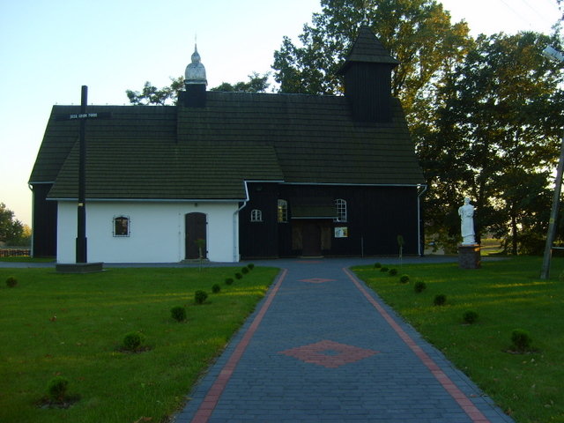

Slide 5
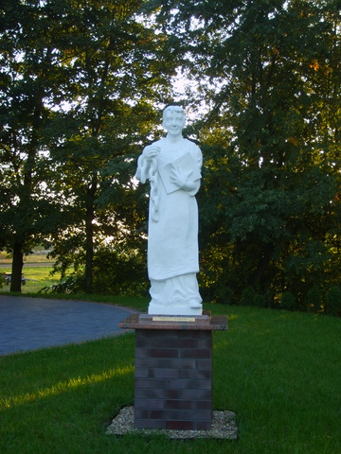
ŚW. LEONARD
Rycerz frankoński ochrzczony przez św. Remigiusza po chrzcie zrezygnował ze światowego życia i udał się do Noblac, gdzie rozpoczął życie pustelnicze. Gromadzący się obok niego ludzie i słuchający kazań, czasami też wybierający życie pustelnicze, zachęcili go do stworzenia zgromadzenia zakonnego pustelników. Św. Leonard stał się przywódcą tego zgromadzenia. Zbudował klasztor, który otrzymał jego imię. Z czasem klasztor został zmieniony w klasztor kanoników regularnych, a św. Leonard stał się jego opatem. Cnotą św. Leonarda była miłość do więźniów i niewolników, dlatego został ich patronem. W ikonografii często przedstawiany był z kajdanami w rękach. Zmarł około 550 r. W średniowieczu czczony był głównie w Niemczech i Francji. W późniejszej ikonografii przedstawiany był w czarnym habicie, z pastorałem w prawej ręce i kajdanami w lewej, czasami w otoczeniu czterech aniołów. Wszyscy, którzy wybierają niewolę w Chrystusie i stają się więźniami Jego miłości, mogą mieć za patrona św. Leonarda Opata
.

Slide 6
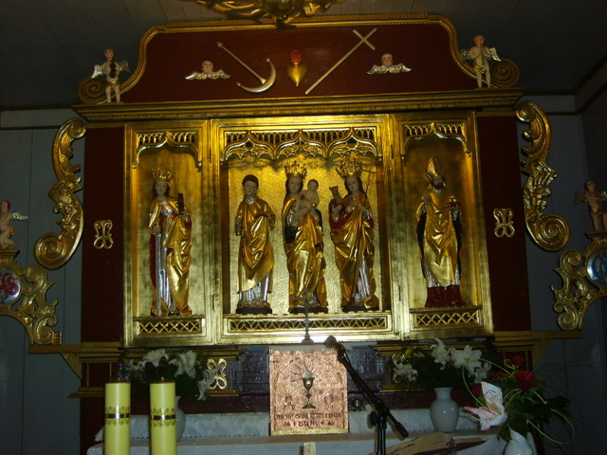
OŁTARZ GŁÓWNY !
Ołtarz wolno stojący z bocznymi bramkami, wykonany w całości z drewna polichromowanego olejno ze złoceniami na białym pulmencie. Element dekoracji rzeźbiarskiej wykonane z drewna na lipowe aplikowane do ramowo skrzyniowej konstrukcji ołtarza. Masa skrzyniowa gładka. Nastawa stanowi obramowanie późno gotyckiego ołtarza szafkowego z rzeźbami : Matki Bożej oraz Św. Małgorzaty (pośrodku) Św. Katarzyny i Św. Mikołaja (z boku).

Slide 7
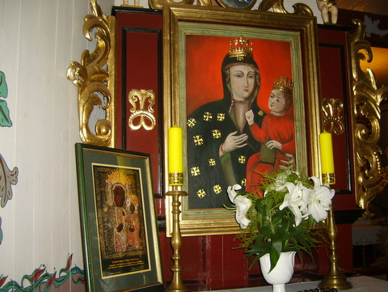
OŁTARZ BOCZNY MATKI BOŻEJ
Ołtarz przyścienny, wykonany z drewna iglastego polichromowanego olejno ze złoconymi na białym pulmencie rzeźbiarskimi aplikacjami z drewna lipowego. Ołtarz jednoosiowy, stanowiący rzeźbiarską oprawę centralnie umieszczoną obrazu ,,Matka Boża”.

Slide 8
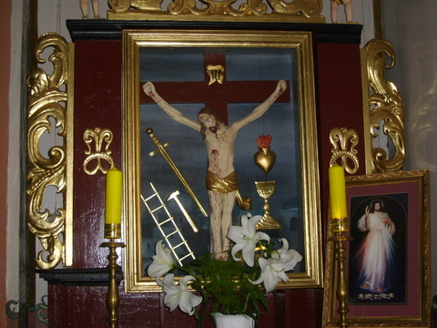
OŁTARZ BOCZNY MĘKI PAŃSKIEJ
Ołtarz przyścienny, wykonany z drewna iglastego polichromowanego olejno ze złoconymi na białym pulmencie rzeźbiarskimi aplikacjami z drewna lipowego
Postać Jezusa Chrystusa Ukrzyżowanego wykonana w całości z drewna lipowego i polichromowana olejno na podkładzie, olejowo kredowym.

Slide 9
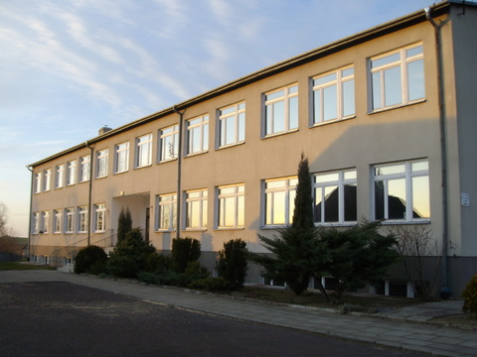
PODSTAWOWA SZKOŁA W WIERZBIU

Slide 10
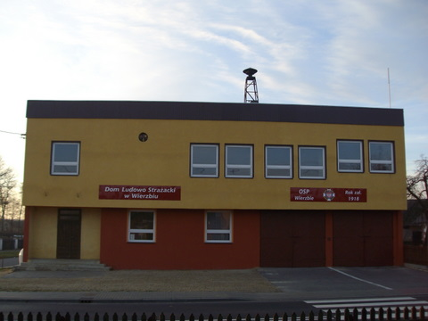
OCHOTNICZ STRAŻ POŻARNA W WIERZBIU!

Slide 11
Wykonali:
Uczestnicy projektu NTUE

